Slide 1
MÔN TOÁN

Slide 2
ñoäng
Khôûi

Slide 3
THỢ SĂN HẠT DẺ

Slide 4
Trong phép tính 25 – 5 = 10 thì 25 được gọi là gì?
A
B
A. Số bị trừ
B. Số trừ
C
C. Hiệu

Slide 5
Sai mất rồi!!!

Slide 6
Đúng rồi!
+1

Slide 7
Số nào là số tròn chục?
A
B
A. 01
B. 5
C
D
C. 99
D. 10

Slide 8
Sai mất rồi!!!

Slide 9
Đúng rồi!
+1

Slide 10
Cho 3 số : 5, 15, 3. Chọn số nào cộng với nhau để được số tròn chục
A
B
A. 5, 3
B. 15, 3
C
C. 5, 15

Slide 11
Sai mất rồi!!!

Slide 12
Đúng rồi!
+1

Slide 13
NO BỤNG RỒI!!!

Slide 14
Thứ … ngày … tháng … năm
Toán 2
Tiết 1

Slide 15
KHÁM PHÁ

Slide 16
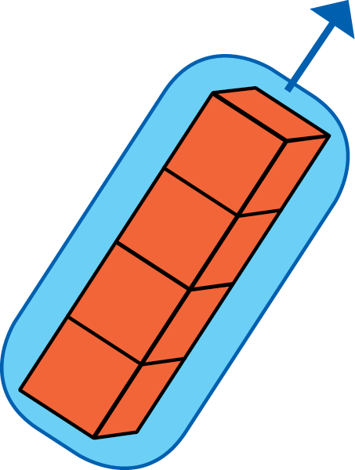
30 – 4 = ?
Dùng các thẻ chục và các khối lập phương thể hiện phép tính 30 – 4.
20
10

Slide 17
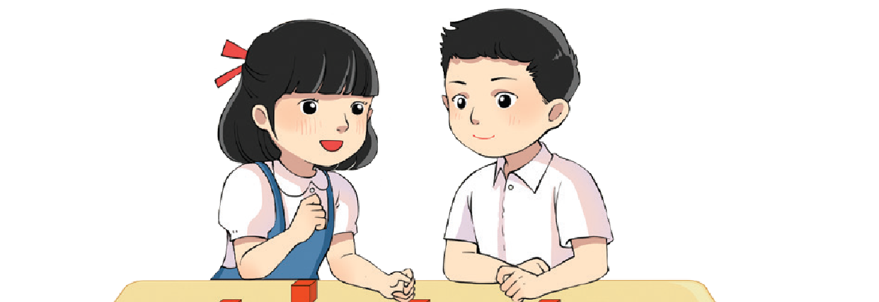
30 – 4 = ?
THẢO LUẬN NHÓM
*Yêu cầu :
- Thảo luận cách tìm kết quả của phép tính trên.( sử dụng bộ đồ dùng học tập)
- Trình bày phần làm việc của nhóm em với các bạn.
- GV chốt bằng đồ dùng trực quan

Slide 18
Các nhóm thảo luận, nêu cách thức giải quyết: Đếm hay Tính.

Slide 19
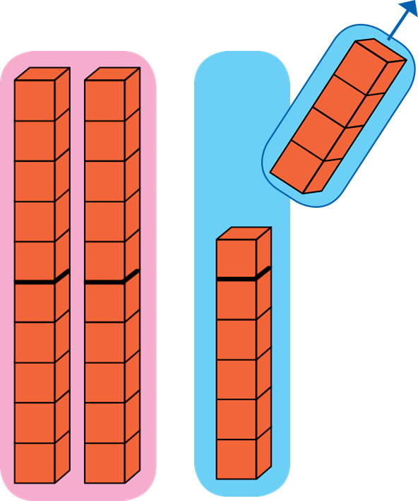
30 - 4 = ?
Để thực hiện phép trừ 30 – 4 ta có thể làm như sau:
* Đặt tính: Viết số 30 và 4 sao cho số đơn vị thẳng cột với nhau, viết dấu trừ, kẻ vạch ngang.
* Thực hiện phép tính.
* 0 không trừ được 4 lấy 10 trừ 4 bằng 6 viết 6, nhớ 1.
3
0
-
4
* 3 trừ 1 bằng 2, viết 2.
2
6
30 - 4 = 26

Slide 20
50 – 24 = ?
THẢO LUẬN NHÓM
*Yêu cầu :
- Thảo luận cách tìm kết quả của phép tính trên.( sử dụng bộ đồ dùng học tập)
- Trình bày phần làm việc của nhóm em với các bạn.
- GV chốt bằng đồ dùng trực quan

Slide 21
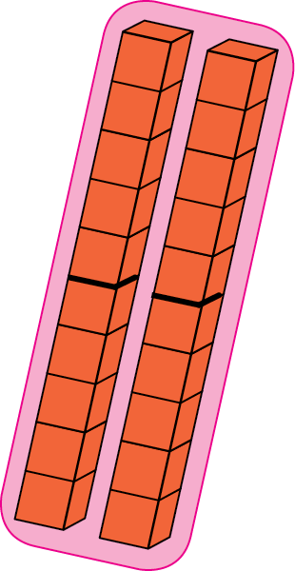
50 - 24 = ?
Dùng các thẻ chục và các khối lập phương thể hiện phép tính 26 + 24.
20
20
10

Slide 22
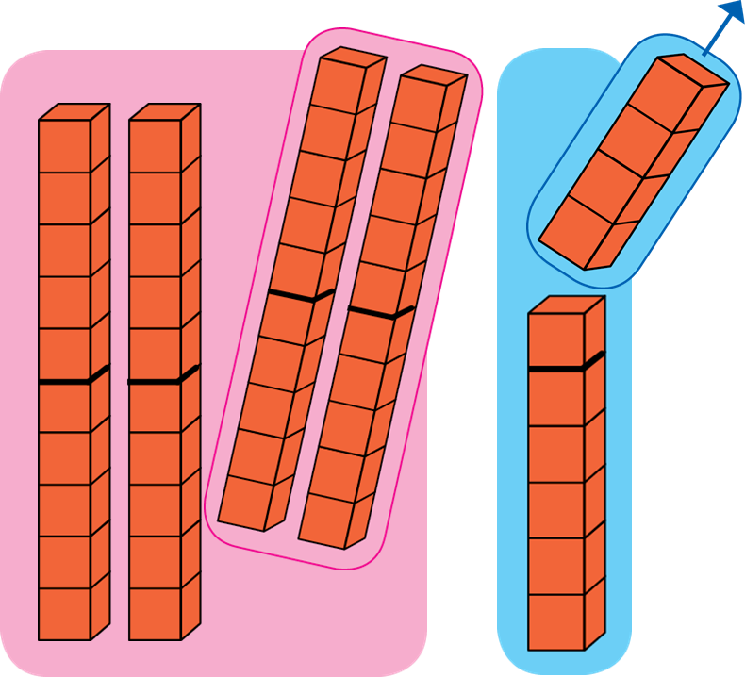
50 - 24 = ?
Để thực hiện phép trừ 50 - 24 ta có thể làm như sau:
* Đặt tính: Viết số 50 và 24 sao cho số đơn vị thẳng cột với nhau, số hàng chục thẳng cột với nhau, viết dấu trừ, kẻ vạch ngang.
* Thực hiện phép tính.
* 0 không trừ được 4, lấy 10 trừ 4 bằng 6, viết 6, nhớ 1.
5
0
-
2
4
* 2 thêm 1 bằng 3, 5 trừ 3 bằng 2, viết 2.
2
6
50 - 24 = 26

Slide 23
THỰC HÀNH

Slide 24
1. Đặt tính rồi tính
70 - 6
40 - 23
30 - 18
7
4
0
3
0
0
-
-
2
3
-
1
8
6
6
4
1
7
1
2

Slide 25
CỦNG CỐ

Slide 26
Ms Huyền Phạm - 0936.082.789 – YOUTUBE: MsPham. Facebook: Dạy và học cùng công nghệ.

Slide 27
Next
50 – 25 = ?
15
20
25
30
15
20
25
30

Slide 28
Next
50 – 5 = ?
40
45
50
55

Slide 29
CHÀO TẠM BIỆT
CÁC CON
LAN HƯƠNG
035.447.3852

